Slide 1

就在刚刚
OpenAI发布GPT-4o
GPT-4o的新功能
体验GPT-4级别的智能
从模型和网页获取响应
分析数据并创建图表
讨论拍摄的照片
上传文件以获取摘要、写作帮助
发现并使用GPT和GPT商店
通过"记忆"构建更有帮助的体验

Slide 2
CISSP 重要
时间节点
CISSP 考试范围
安全与风险管理（Security and Risk Management）
资产安全（Asset Security）
安全架构与工程（Security Architecture and Engineering）
通信与网络安全（Communication and Network Security）
身份与访问管理（Identity and Access Management）
安全评估与测试（Security Assessment and Testing）
安全运营（Security Operations）
软件开发安全（Software Development Security）
2024年可约考时间段如下（已经开放预约）：
2024.04.15 – 05.15；
2024.09.01 – 09.30；
2024.12.01 – 202412.31

Slide 3
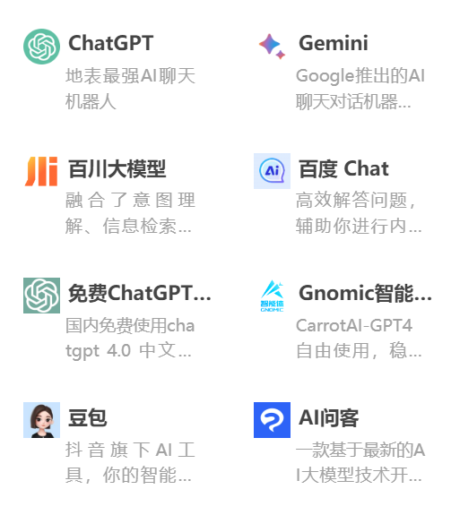
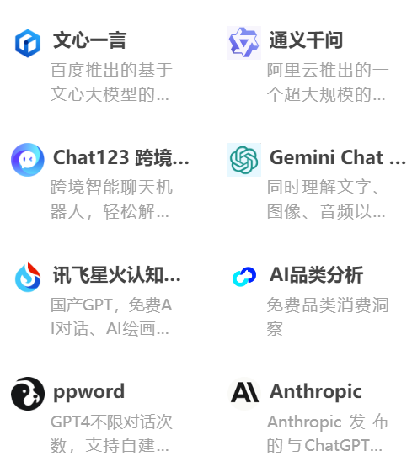
聊天AI
聊天AI

Slide 4
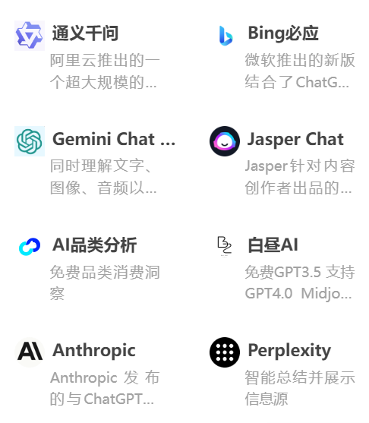
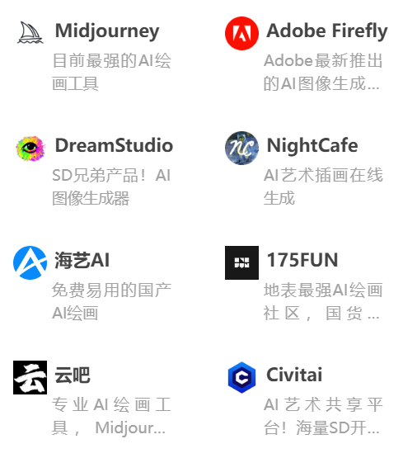
聊天AI
绘画AI

Slide 5
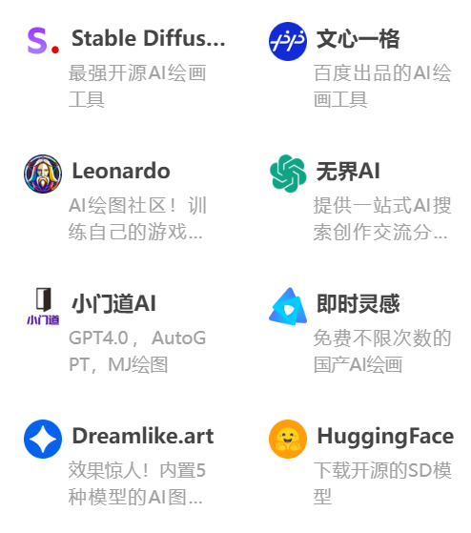
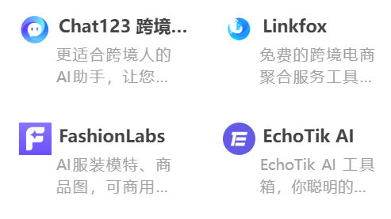
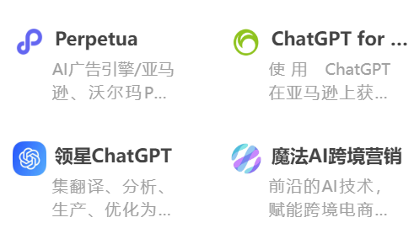
绘画AI
跨境AI

Slide 6
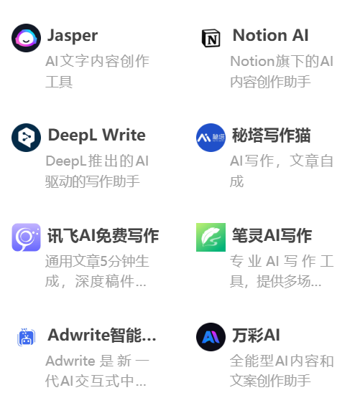
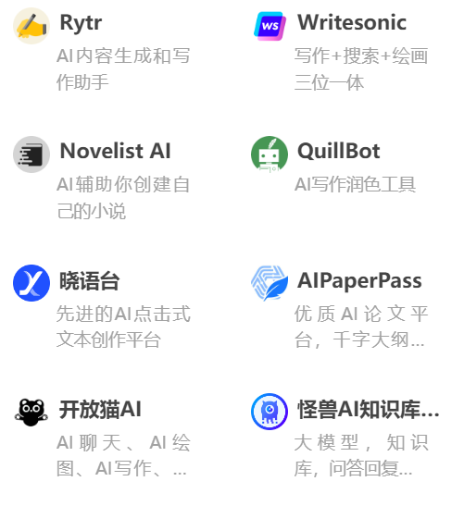
写作AI
写作AI

Slide 7
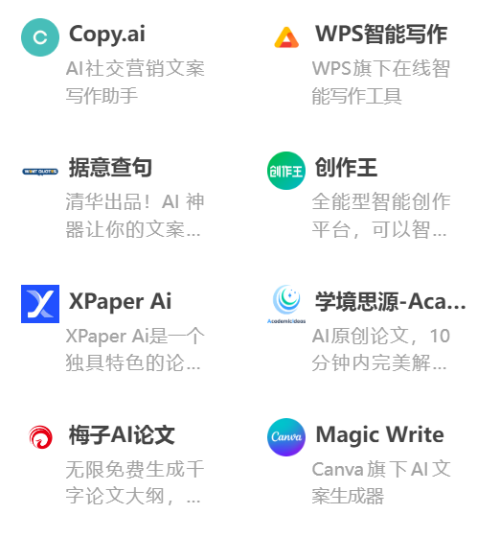
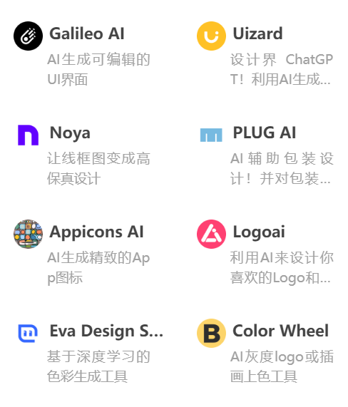
写作AI
设计AI

Slide 8
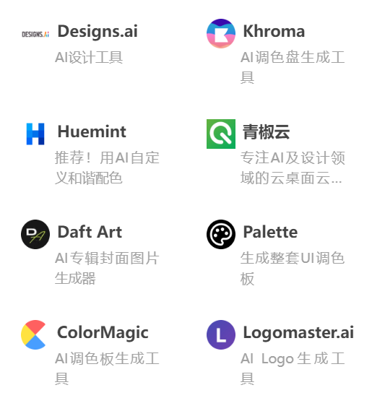
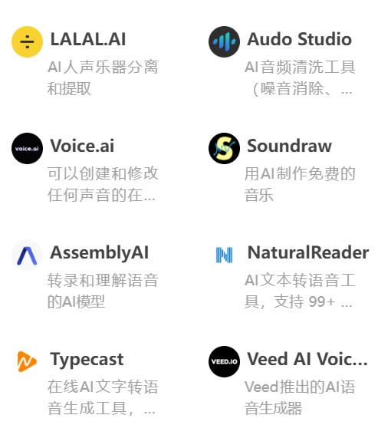
设计AI
音频AI

Slide 9
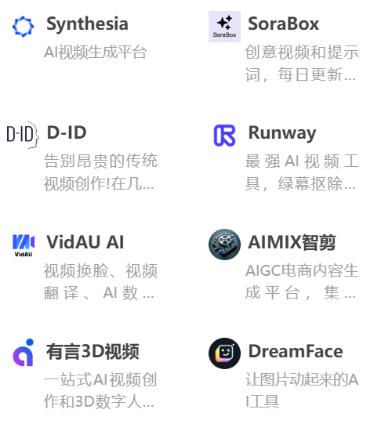
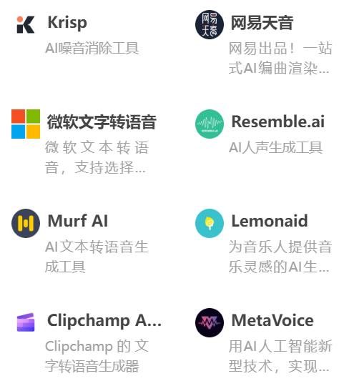
视频AI
音频AI

Slide 10
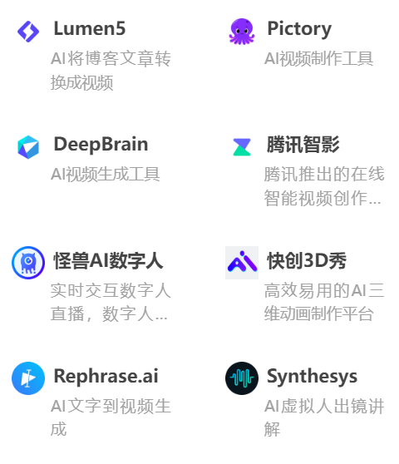
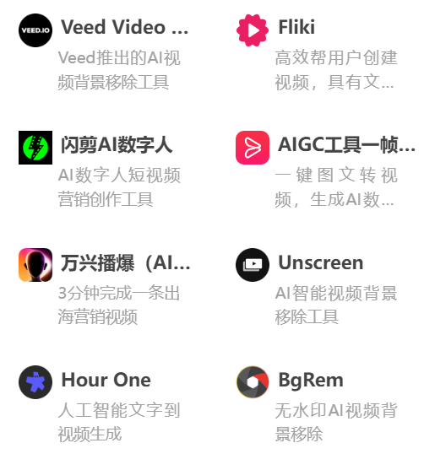
视频AI
视频AI

Slide 11
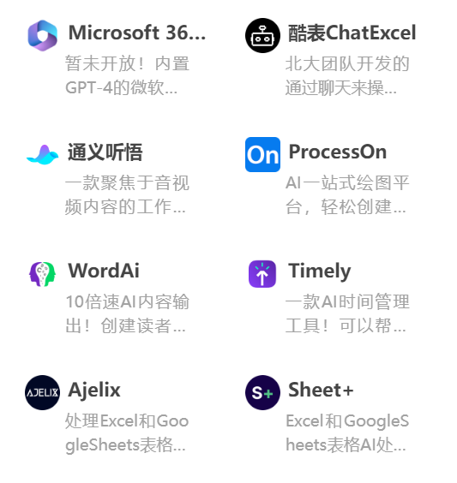
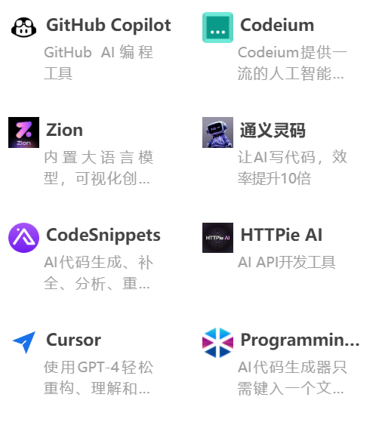
办公AI
编程AI

Slide 12
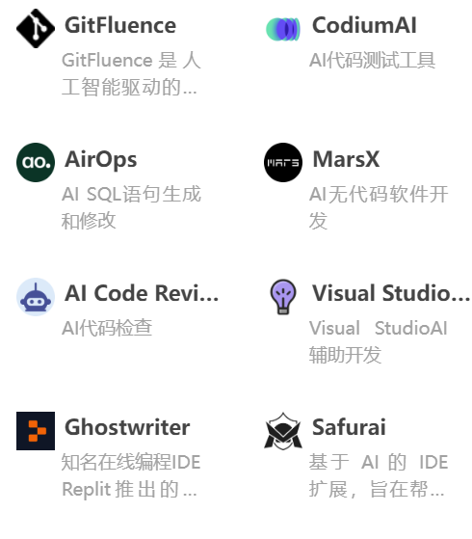
编程AI

Slide 13

Docker
Host
Docker
Registry

Slide 14
最清晰的👇
分布式训练
AllReduce
原理讲解
搞懂只需：
一个核心思想
两个步骤
三种常见算法

